Slide 1
模块8 手太阳经络与腧穴

Slide 2
模块8 手太阳经络与腧穴
单元1 手太阳经络

Slide 3
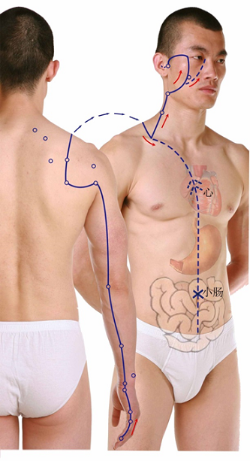
经脉循行
《灵枢·经脉》 :
小肠手太阳之脉，起于小指之端，循手外侧上腕，出踝中，直上循臂骨下廉，出肘内侧两骨之间，上循臑外后廉，出肩解，绕肩胛，交肩上，入缺盆，络心，循咽，下膈，抵胃，属小肠。
其支者，从缺盆循颈上颊，至目锐眦，却入耳中。
其支者，别颊，上䪼，抵鼻，至目内眦（斜络于颧）
踝：此处指手腕后方的尺骨小头隆起处。
臂骨：尺骨。
两骨之间：尺骨鹰嘴与肱骨内上髁之间。骨，原误作“筋”，据《脉经》、《甲乙》、《千金》、《太素》、《铜人》等改。
肩解：指肩关节部。
目锐眦：目外眦，指外眼角。
斜络于颧：《太素》无此四字。

Slide 4
经脉病候
《灵枢·经脉》：
是动则病：嗌痛，颔肿，不可以顾，肩似拔、臑似折。
是主液所生病者：耳聋，目黄，颊肿，颈、颔、肩、臑、肘、臂外后廉痛。
颔：音汗。指颏下结喉上两侧肉之软处。

Slide 5
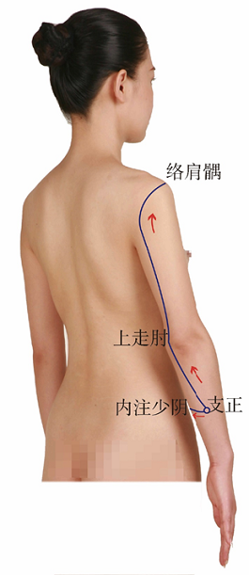
手太阳络脉
《灵枢·经脉》:
手太阳之别，名曰支正，上腕五寸，内注少阴；其别者，上走肘，络肩髃。
实则节弛肘废，虚则生肬，小者如指痂疥。取之所别也。
节弛肘废：指肩肘关节松弛、痿废不用。
肬：通疣，指赘生在皮肤上的小瘤。
小者如指痂疥：痂：疥也。此谓肬之多生，如手指间痂疥之状。

Slide 6
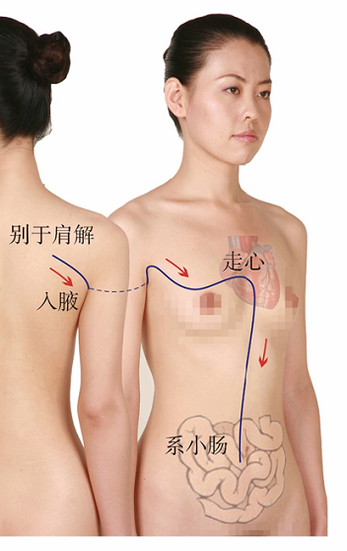
手太阳经别
可替换图片
灵枢·经别
手太阳之正，指地，别于肩解，入腋，走心，系小肠也。
指地：由上而下的意思。杨上善：“手之六经，唯此一经下行，余并上行向头。”

Slide 7

手太阳经筋
《灵枢·经脉》
手太阳之筋，起于小指之上，结于腕，上循臂内廉，结于肘内锐骨之后，弹之应小指之上，入结于腋下。其支者，后走腋后廉，上绕肩胛，循颈，出足太阳之筋前，结于耳后完骨。其支者，入耳中；直者出耳上，下结于颔，上属目外眦。
其病：小指支，肘内锐骨后廉痛，循臂阴，入腋下，腋下痛，腋后廉痛，绕肩胛引颈而痛，应耳中鸣，痛引颔，目瞑良久乃得视。颈筋急则为筋瘘，颈肿。
肘内锐骨：此指肘内的高骨，即肱骨内上髁。
足太阳之筋前：足原误作“走”，据《甲乙经》《太素》改。筋字原脱，据《太素》补。
筋瘘：当指鼠瘘，颈部淋巴结核症。

Slide 8
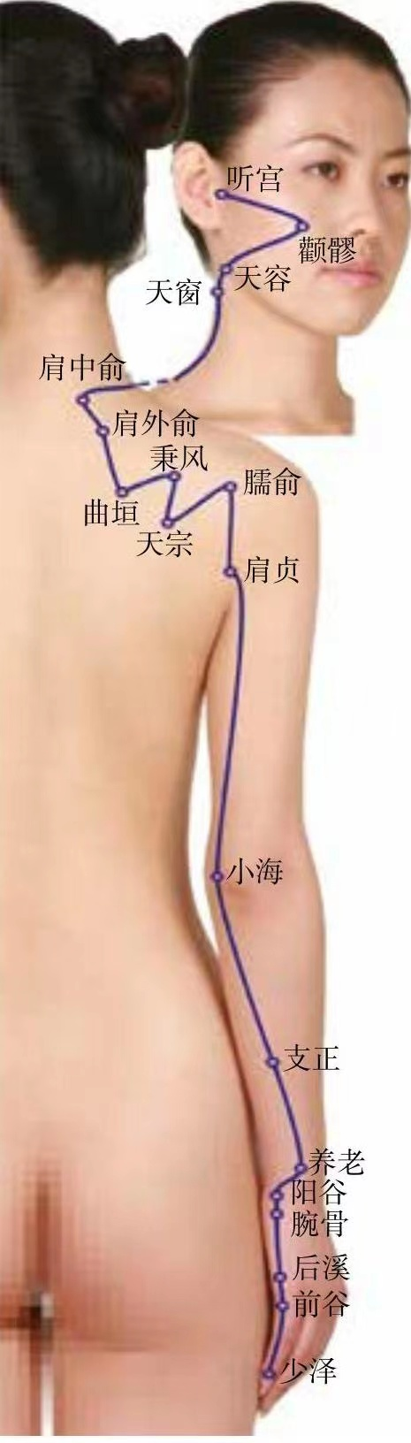
第二节 手太阳腧穴
一侧19穴
少泽、前谷、后溪、腕骨、阳谷、养老、支正、小海、肩贞、臑俞、天宗、秉风、曲垣、肩外俞、肩中俞、天窗、天容、颧髎、听宫。

Slide 9
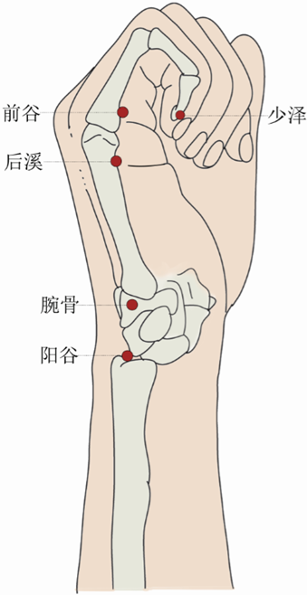
少泽*（SI1）井穴
【定位】
小指末节尺侧，指甲根角侧上方0.1寸。
【主治】
① 乳痈，乳汁少。② 目翳，咽喉肿痛。③ 热病，昏迷。④ 头痛，颈项强痛。
【操作】
浅刺0.1寸；或三棱针点刺出血。

Slide 10
前谷（SI2）荥穴
【定位】
第5掌指关节尺侧远端赤白肉际凹陷中。
【主治】
①目痛，耳鸣，咽喉肿痛。② 乳痈，乳少。
③ 热病，癫狂。④ 头痛，颈项强痛。⑤ 手指肿痛。
【操作】
直刺 0.2～0.3寸

Slide 11
后溪*（SI3）输穴，八脉交会穴（通督脉）
【定位】
第5掌指关节尺侧近端赤白肉际凹陷中。取法：半握拳，掌远侧横纹头（尺侧）赤白肉际处。
【主治】
① 耳聋，目赤，鼻衄。② 癫狂痫，疟疾。
③ 头痛，颈项强痛，肘臂痛。
【操作】
直刺0.5～1寸，或向合谷方向透刺。

Slide 12
腕骨*（SI4）原穴
【定位】
第5掌骨底与三角骨之间的赤白肉际凹陷中。取法：由后溪向上沿掌骨直推至一突起骨，于两骨之间凹陷中取穴。
【主治】
① 耳鸣，目翳。② 黄疸，热病，惊风，抽搐，疟疾。③ 头痛，颈项强痛，肩臂腕指痛。
【操作】
直刺0.3～0.5寸。

Slide 13
阳谷（SI5）经穴
【定位】
尺骨茎突与三角骨之间的凹陷中。
【主治】
① 头痛，眩晕，耳鸣，耳聋。
② 热病，癫狂痫。
③ 颈肿，颊肿，腕臂疼痛。
【操作】
直刺0.3～0.4寸。

Slide 14
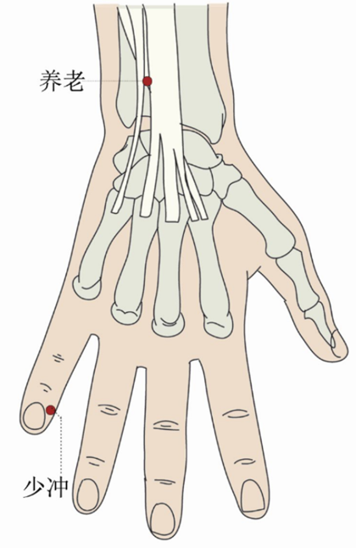
养老*（SI6）郄穴
【定位】
腕背横纹上1寸，尺骨头桡侧凹陷中。取法：掌心向下，用一手指按在尺骨头的最高点上，然后手掌旋后，当手指滑入的骨缝中。
【主治】
① 目视不明。
② 肩臂疼痛不举。
【操作】
以掌心向胸姿势，直刺或斜刺0.5～0.8寸。

Slide 15
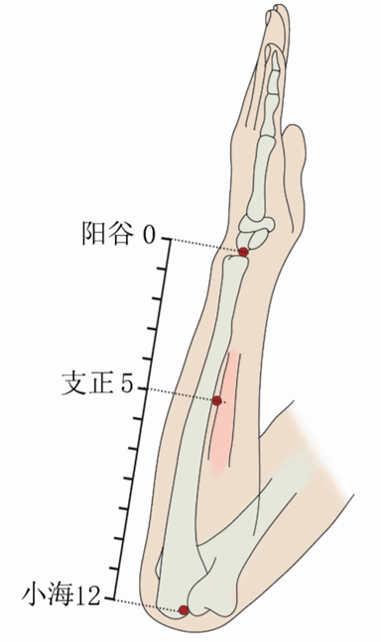
支正*（SI7）络穴
【定位】
腕背侧远端横纹上5寸，尺骨尺侧与尺侧腕屈肌之间。
【主治】
① 热病，癫狂。
② 疣。
③ 头痛，颈项强痛，肘臂酸痛。
【操作】
直刺0.5～0.8寸。

Slide 16
小海（SI8）合穴
【定位】
尺骨鹰嘴与肱骨内上髁之间凹陷中。取法：微屈肘，在尺骨鹰嘴与肱骨内上髁之间的尺神经沟中取穴，用手指弹敲此处时有触电麻感直达小指。
【主治】
① 癫痫。
② 头痛，颈项强痛，肘臂疼痛。
【操作】
直刺0.3～0.5寸

Slide 17
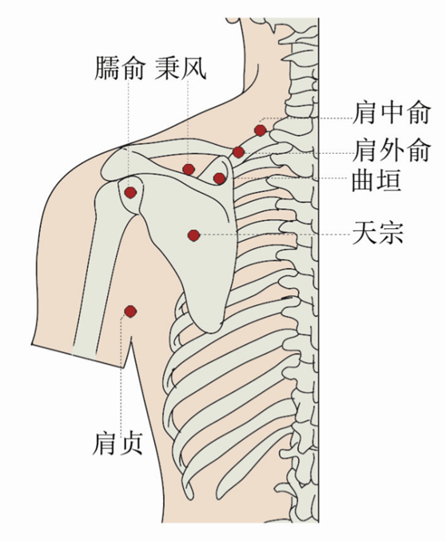
肩贞*（SI9）
【定位】
肩关节后下方，腋后纹头直上1寸。
【主治】
① 瘰疬。
② 肩痛，上肢不遂。
【操作】
直刺或向外斜刺1～1.5寸或向前腋缝方向透刺，不宜向胸侧深刺。

Slide 18
臑俞（SI10）
手太阳经、足太阳经、阳维脉、阳跷脉之交会穴
【定位】
腋后纹头直上，肩胛冈下缘凹陷中。
【主治】
肩臂疼痛。
【操作】
直刺或向外斜刺0.5～1.5寸，不宜向胸侧深刺。

Slide 19
天宗*（SI11）
【定位】
肩胛冈中点与肩胛骨下角连线上1/3与下2/3交点凹陷中。
【主治】
肩臂疼痛不举
【操作】
直刺0.5～1寸。

Slide 20
秉风（SI12）
手少阳经、手太阳经、手阳明经、足少阳之交会穴
【定位】
肩胛冈中点上方冈上窝中。
【主治】
肩痛不举。
【操作】
直刺或斜刺0.5～1寸。

Slide 21
曲垣（SI13）
【定位】
肩胛冈内侧缘上端凹陷中
【主治】
肩痛不举。
【操作】
向外斜刺0.5～1寸。不宜向胸部深刺。

Slide 22
肩外俞（SI14）
【定位】
第1胸椎棘突下，后正中线旁开3寸。
【主治】
肩背痛引项臂。
【操作】
向外斜刺0.5～0.8寸。不宜直刺深刺。

Slide 23
肩中俞（SI15）
【定位】
第7颈椎棘突下，后正中线旁开2寸。
【主治】
① 恶寒发热，咳嗽，气喘。② 目视不明。③ 肩背疼痛。
【操作】
向外斜刺0.5～0.8寸。不宜直刺深刺。

Slide 24
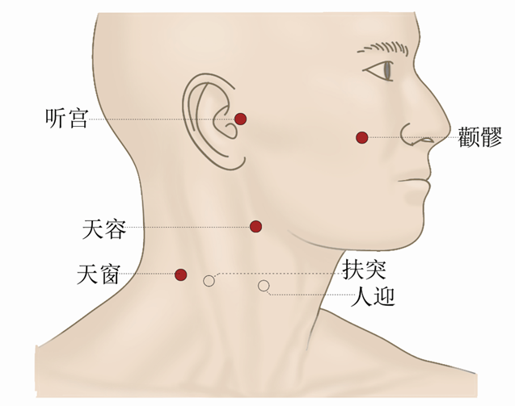
天窗（SI16）
【定位】
横平喉结，胸锁乳突肌的后缘。
【主治】
① 耳鸣，耳聋，咽喉肿痛，暴喑。② 颈项强痛。
【操作】
直刺或向下斜刺0.5～1寸。

Slide 25
天容（SI17）
【定位】
下颌角后方，胸锁乳突肌的前缘凹陷中
【主治】
① 胸痛，气喘。② 耳聋。③ 咽喉肿痛，瘿气，颈项肿痛。
【操作】
直刺0.5～1寸，不宜深刺。

Slide 26
颧髎*（SI18）
手少阳经、手太阳经之交会穴
【定位】
颧骨下缘，目外眦直下凹陷中。
【主治】
口眼喎斜，眼睑瞤动，目赤，目黄，齿痛，颊肿。
【操作】
直刺0.3～0.5寸，斜刺或平刺0.5～1寸。

Slide 27
听宫*（SI19）
手少阳经、手太阳经、足少阳经交会穴
【定位】
耳屏正中与下颌骨髁突之间的凹陷中。
【主治】
（1）耳鸣、耳聋、聤耳。
（2）癫狂痫。
【操作】
微张口，直刺0.5～1寸。

